Slide 1
Bonjour!
mercredi, le neuf février

Slide 2
Travail de cloche
Translate into French: Be prudent. Have fortitude*. Know gratitude**.
* force d’âme
** reconnaissance

Slide 3
Bonjour!
mercredi, le neuf février

Slide 4
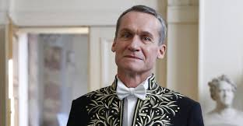
Andre Makine, who was born in Siberia, was raised by a French grandmother. All of his literary works have been written in French. He has been a member of L’Académie Française since 2016.

Slide 5
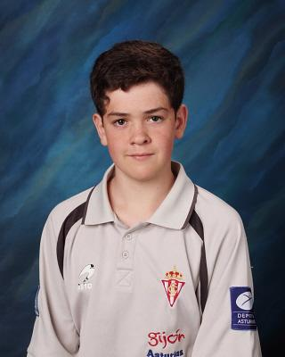
Vendredi!

Slide 6
Travail de cloche
Translate into French: Be prudent. Have fortitude*. Know gratitude**.
* force d’âme
** reconnaissance

Slide 7
l’imperatif
être savoir avoir
sois sache aie
soyons sachons ayons
soyez sachez ayez

Slide 8
l’imperatif
pardonner
finir
lire

Slide 9
Il y a cinq barres Twix sur la table.
Mangeons-les!
Les filles doivent comprendre les problèmes de l’école.
Il faut leur expliquer.
Expliquez-leur.
Donnez-moi vos devoirs, s’il vous plait.
Lève-toi.
Ne me donnez pas vos devoirs
Ne te lève pas.

Slide 10
Donnez-moi vos barres Twix.
Donnez-les-moi.
Ne me les donnez pas.
Donnez vos barres Twix aux frères Montgolfier.
Donnez-les-leur.
Ne les leur donnez pas.

Slide 11
Nous parlons de la licorne magique.
Nous en parlons.
Nous en parlons à Pierre.
Parlons-lui-en.
Elles vont au cinema.
Elles y vont.
Voulez-vous y aller?
Allez-y.

Slide 12
vouloir
veuillez
Veuillez de rester sur ligne s’il vous plait.
Restez sur ligne s’il vous plait.

Slide 14
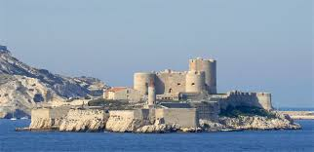

Slide 15
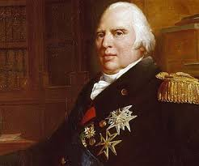
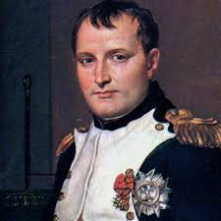
les cent jours le vingt mars au huit juillet 1815

Slide 16
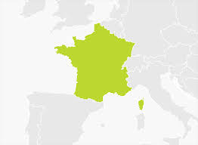

Slide 17
Devoirs

Slide 18
Billet de sortie
Use the imperative to speak to someone who is not a student or teacher at LCHS. Introduce your imperative sentence by explaining to whom you are speaking. Follow the imperative sentence by explaining why you are making this imperative statement.
Remember: all that you write must be in complete senetences in French.

